Slide 1
Klärschlammverwertung und Phosphorrecycling
bei EEW Energy from Waste
Lübeck, 13.03.2024
Notes:
Herzlich Willkommen am Stand von EEW.
Als letzten Teil dieser Lösungstour werde ich Ihnen noch einige Informationen zum aktuellen Stand der Klärschlammverwertung und des Phosphorrecyclings bei EEW Energy from Waste geben.

Slide 2
Agenda
1.
Vorstellung EEW Energy from Waste GmbH
2.
Thermische Klärschlammverwertung bei EEW
3.
Lebenswichtige Ressource Phosphor
4.
Diskussion

Slide 3
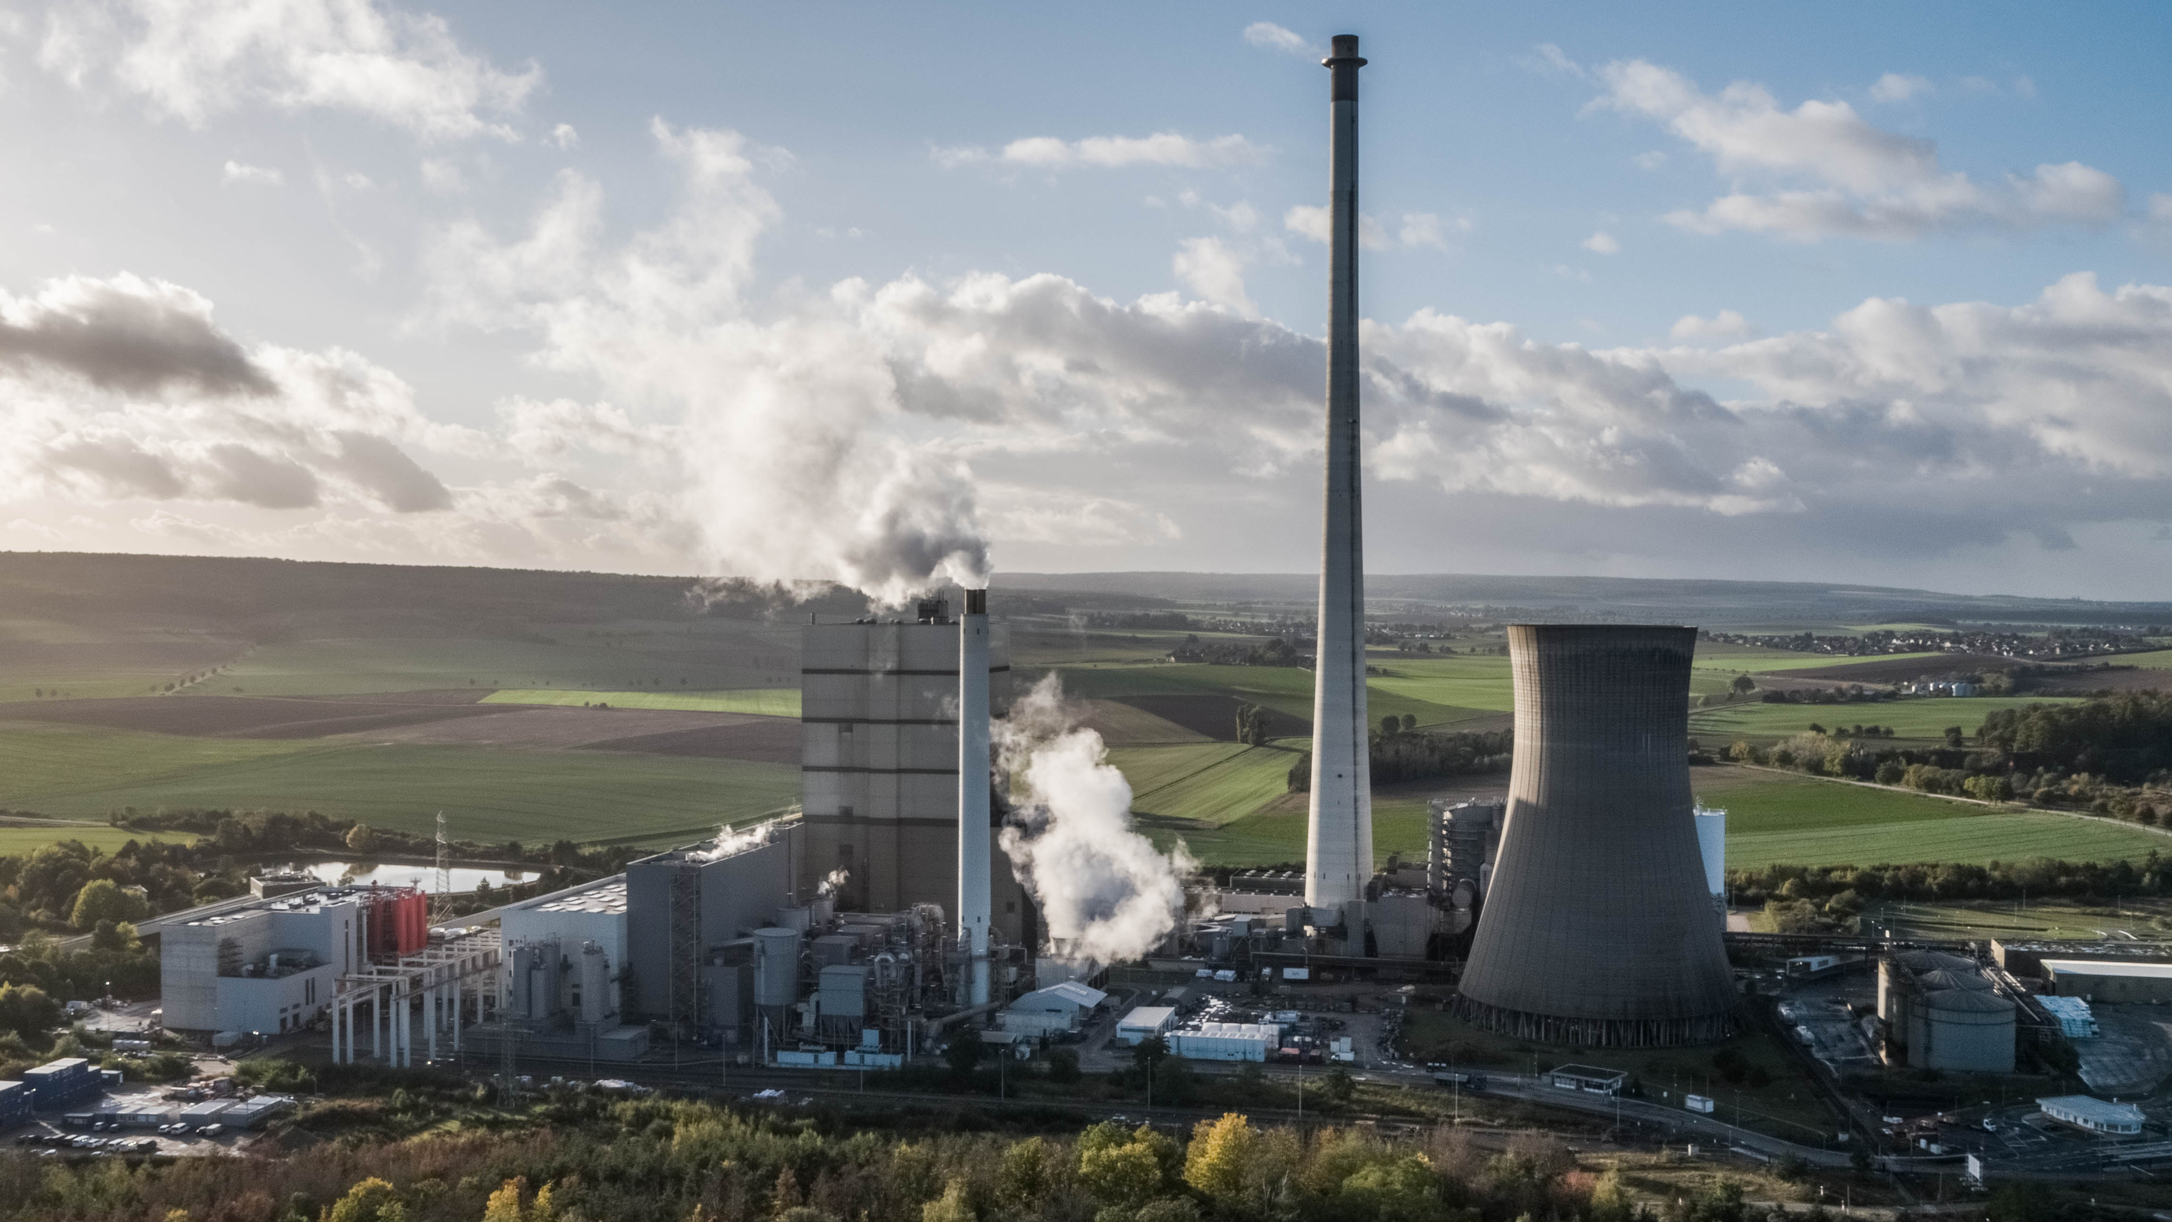
1.
EEW Energy from Waste GmbH
3
Notes:
Kommen wir nun zuerst zu EEW Energy from Waste.

Slide 4
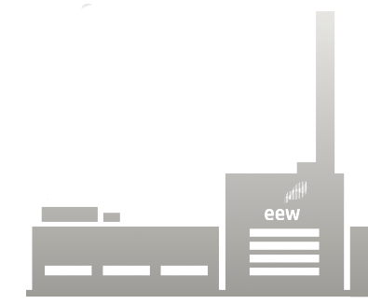
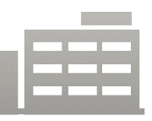
150 Jahre Fortschritt. Unsere Expertise.
17
Circa 4.450.000
Megawattstunden ressourcenschonend erzeugter Prozessdampf und Fernwärme
Anlagen in Deutschland und im benachbarten Ausland
1.400 Mitarbeitende
(3,8 Mio. in 2020)
Circa
5.000.000 Tonnen energetische Verwertungskapazität
Erzeugter Strom für umgerechnet rund
685.000
Haushalte *
(720.000 in 2020)
*Stand: 07/2023. Referenzen: Strom-, Fernwärme- und Dampfmenge. Angenommener jährlicher Durchschnittsbedarf pro Haushalt: 3.500 kWh.
Notes:
Jährlich verwerten rund 1.250 Mitarbeiter in unseren 17 Anlagen in Deutschland und dem benachbarten Ausland, rund 5,0 Millionen Tonnen Abfall und erzeugen dadurch 3,8 Mio. Megawattstunden ressourcenschonenden Prozessdampf und Fernwärme sowie Strom für umgerechnet rund 720.000 Haushalte.

Slide 5
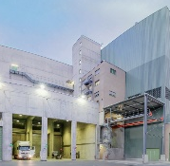
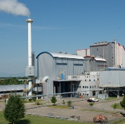
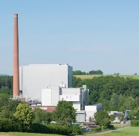
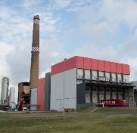
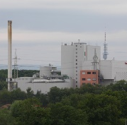
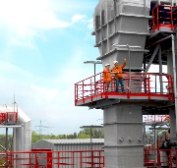
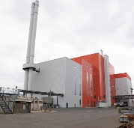
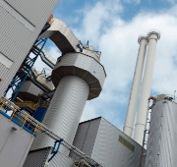
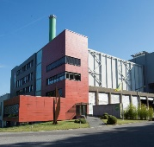
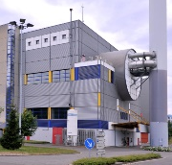
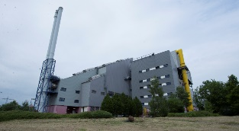
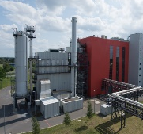
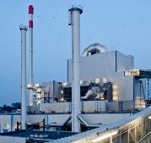
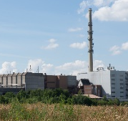
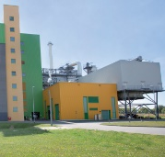
Wir sind immer für Sie nah. Mit 17 Anlagen in Europa.
Schleswig- Holstein
17
16
Mecklenburg-Vorpommern
1
2
3
4
5
6
Hamburg
2
15
Bremen
Niedersachsen
14
Berlin
Niederlande
6
7
Andernach
Delfzijl
Breisgau
Göppingen
Großräschen
Hannover
11
Brandenburg
Sachsen-Anhalt
5
7
8
9
10
11
12
Nordrhein-Westfalen
9
Sachsen
8
Thüringen
1
Hessen
Helmstedt
Heringen
Knapsack
Leudelange
Rothensee
Neunkirchen
10
Rheinland- Pfalz
13
14
15
16
17
LUXEMBURG
Saarland
13
12
EEW-Standorte mit thermischen Abfallverwertungsanlagen
Bayern
Pirmasens
Premnitz
Schwedt
Stapelfeld
Stavenhagen
Baden-Württemberg
4
EEW-Standorte mit geplanter zusätzlicher Klärschlamm-Monoverbrennungsanlage
3
Notes:
EEW ist eines der führenden Unternehmen auf dem Gebiet der thermischen Abfallverwertung in Europa.
Wir blicken auf eine knapp 150 jährige Tradition zurück mit über 50 Jahren Erfahrung in der thermischen Abfallverwertung.
Bereits heute werden mehr als 150.000 Tonnen Klärschlamm-Originalsubstanz in der Mitverbrennung unserer Anlagen verwertet.

Slide 6
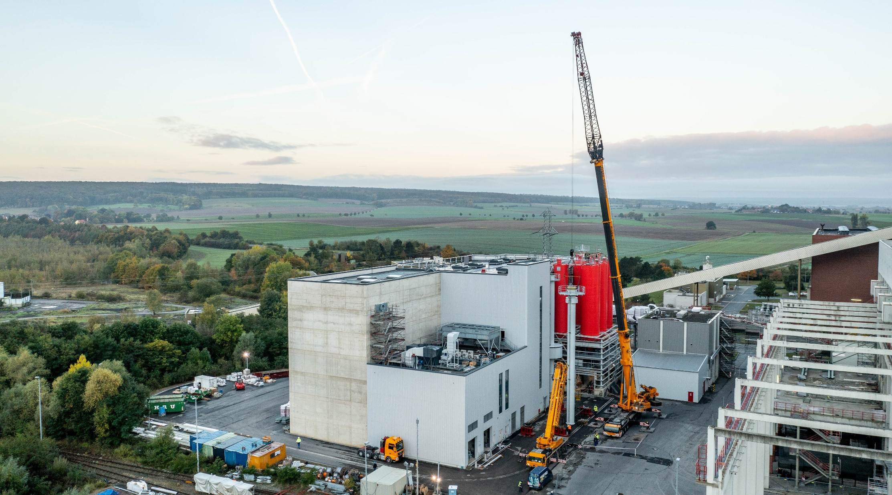
2.
Thermische Klärschlammverwertung
6

Slide 7
EEW hat die Herausforderungen frühzeitig als Chancen verstanden.
Optionen Phosphor-Recycling Verbandsarbeit
EEW
Erste EEW-interne Befassung
Einreichung der Genehmigungsanträge an 4 Standorten
Standortauswahl: 4 potenzielle Standorte in Deutschland und der Niederlande Vorbereitung Genehmigungsverfahren an 4 Standorten
Verankerung KS-Abteilung im Unternehmen Markt- und Kapazitätsanalysen Standortprüfungen
Einrichtung Experten-Team
Grundsteinlegung KVA Helmstedt
Inbetriebnahme KVA Helmstedt
Inbetriebnahme KVA Stavenhagen
2014
2015
2016
2017
2018
2019
2020
2022
2023
Referentenentwurf Neuordnung KS-Verwertung Anklage Deutschland durch EU-WRRL
2. Verschärfung DüMV 1. Entwurf DüV Abmahnung Deutschlands durch EU-WRRL
Novelle AbfKlärV in Kraft 3. Verschärfung DüMV Novelle DüV in Kraft
Rechtliche Verordnungen
Notes:
Unser Weg zum einem der führendem Anbieter in der thermischen Klärschlammbehandlung.
Die EEW beschäftigt sich schon seit vielen Jahren mit der Thematik thermische Behandlung von Klärschlämmen.
EEW-interne Befassungen seit 2014
Im Jahr 2015 Gründung unseres Experten-Teams.
In 2016 Verankerung der Klärschlammabteilung im Unternehmen EEW mit der Aufgabenstellung zur Durchführung von Markt und Kapazitätsanalysen sowie Durchführung von Standortprüfungen:
Im Jahr 2017 Prüfen von Optionen im Bereich Phosphor Recycling -weiteres dazu später in meinem Vortrag.
In 2018 Auswahl von 4 potenziellen Standorte in Deutschland und dem benachbarten Ausland sowie die Vorbereitung der Genehmigungsverfahrens.
In 2019 Genehmigungsanträge an 4 EEW-Standorte eingereicht.
Im Jahr 2021 die Grundsteinlegung in Stavenhagen.
Im Jahr 2023 wird die Inbetriebnahme der KVA Stavenhagen planmäßig erfolgen.

Slide 8
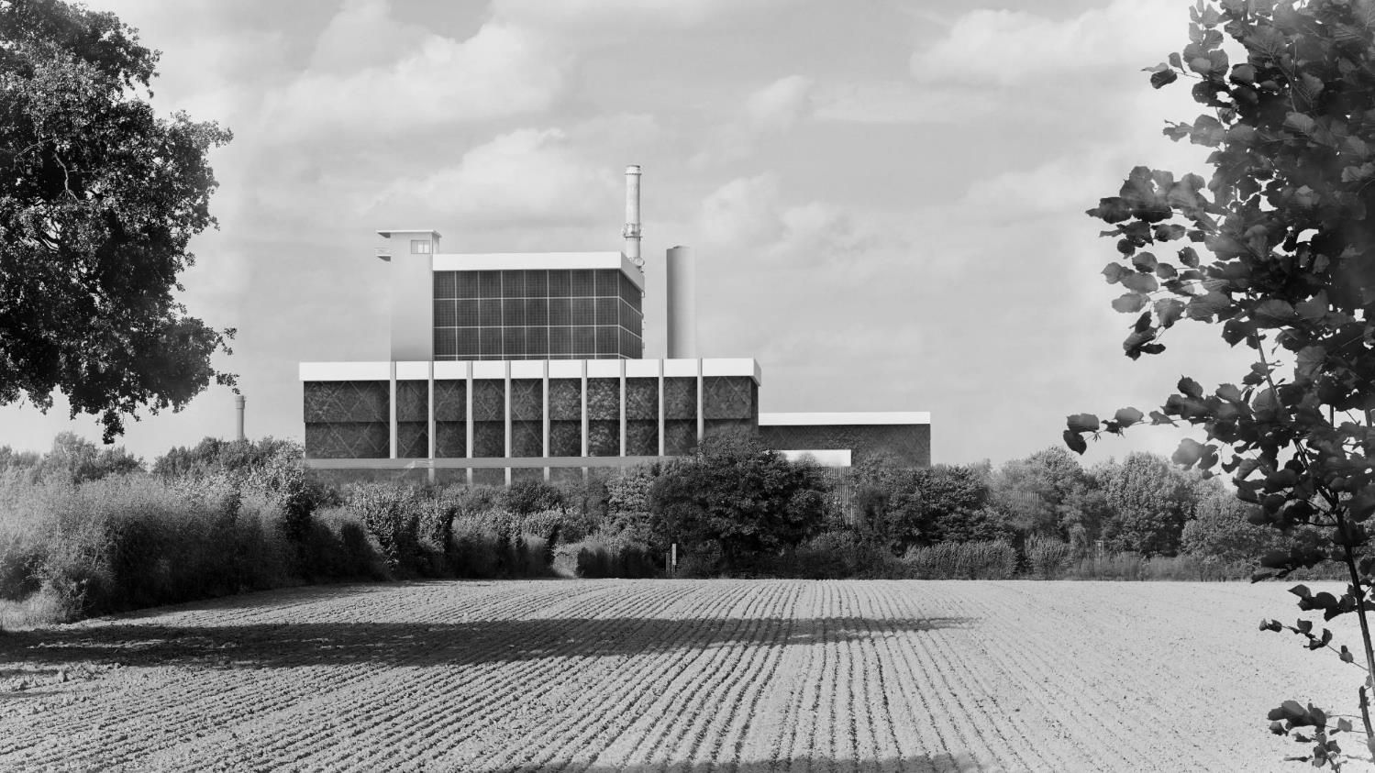
Funktion einer Klärschlamm-Monoverbrennungsanlage.
Anlieferung
KS 85 % TS
Asche für das
P-Recycling
Anlieferung
KS 24 % TS
Trocknung
Feuerung KVA
Kessel
Rauchgas-reinigung
Abluft
Brüden
Dampf
Brüden-Behandlung
Abwasser
Feuerung MVA
Turbine MVA
KVA: Klärschlamm-Monoverbrennung
MVA: Müllverbrennungsanlage
Notes:
Das Verfahrensschaubild zu unserem KVA-Referenzmodell:
Annahme von entwässertem Klärschlamm mit einem TS-Gehalt im Mittel von 24% und getrocknetem Klärschlamm mit einem TS-Gehalt von 85%.
Die Annahme der entwässerten Klärschlämme erfolgt über LKW Schleusen in einem Stapelbunker mit einer Kapazität von ca. 5.000 t, was ca. 10 Tagen entspricht
Die Trocknung der entwässerten Klärschlämme erfolgt mittels zweier Scheibentrockner auf 43%TS, somit kann der Klärschlamm ohne weitere Stützbrennstoffe in der Wirbelschicht verbrannt werden.
Da dabei anfallende Brüden werden einer Brüdenbehandlung bzw. werden der Feuerung der KVA und der Abfallverbrennung zugeführt.
Die auf 43% getrockneten Klärschlämme werden mittels Wurfbeschicker der Wirbelschichtfeuerung zugeführt.
Der während des Verbrennungsprozesses entstehenden Dampf wird der bestehenden Dampfturbine, in diesem Fall der TRV, zugeführt.
Hinter dem Kessel wird die Primärasche mittels Elektrofilter separiert und dem Phosphorrecyclig zugeführt.
Die Rauchgasreinigung erfolgt über mehrere Stufen, unter anderem: Sprühabsorber, Umlenkreaktor, Gewebefilter, saurer Wäscher und alkalischer Wäscher
Die gereinigte Abluft wird über den Schornstein abgeführt
Da einige unserer Kunden auch Bedarf haben, getrocknete Klärschlämme mit einem TS Gehalt von ca. 85% zu verwerten, haben wir hierfür ein Silo vorgesehen. Dieser Trockenklärschlamm wird bei Bedarf direkt in die Feuerung eingeblasen.

Slide 9
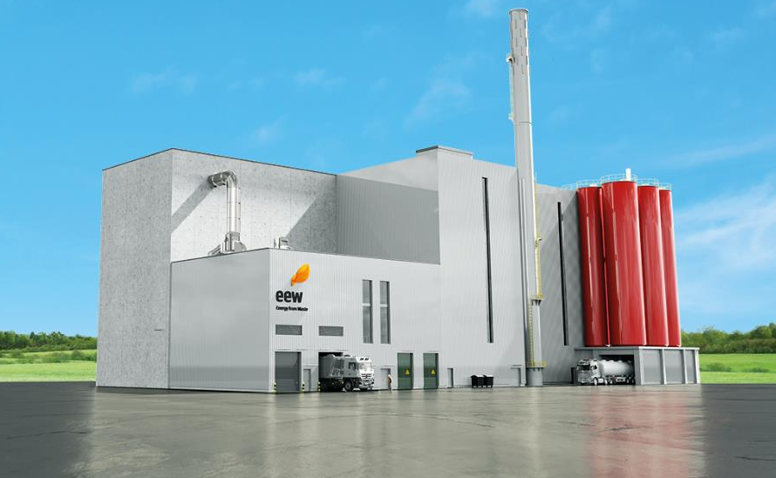
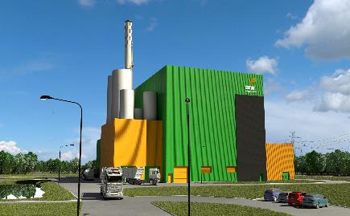
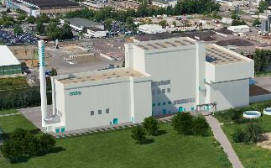
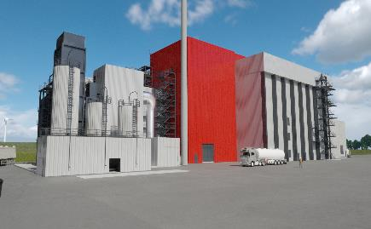
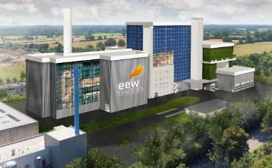
Unsere geplanten Klärschlamm-Monoverbrennungsanlagen
Helmstedt
Stavenhagen
Magdeburg-Rothensee
Delfzijl
Stapelfeld
160.000 t Klärschlamm OS
Kapazität für ⅕ des niedersächsischen Klärschlamms
Inbetriebnahme Q2/2022
160.000 t Klärschlamm OS
Kapazität für ¾ des Klärschlamms in Mecklenburg-Vorpommern
Regelbetrieb Q1/2024
50.000 t Klärschlamm OS
Klärschlamm vorwiegend aus Sachsen-Anhalt
Inbetriebnahme (geplant): 2024
146.000 t Klärschlamm OS
Klärschlamm aus den Niederlanden und aus Niedersachsen
Inbetriebnahme (geplant): 2024
160.000 t Klärschlamm OS
Kapazität für ½ des Klärschlamms in Schleswig- Holstein
Inbetriebnahme (geplant): 2027
Notes:
EEW betreibt aktuell mehrere KVA-Projekte. ​
Unsere erste EEW Klärschlamm-Monoverbrennungsanlage am EEW-Stammsitz in Helmstedt wird dieses Jahr in Betrieb gehen. ​​
Sie wird die erste KVA Niedersachsens sein und mit einer Kapazität von 160.000 t Klärschlamm OS rund ein Fünftel des niedersächsischen Klärschlamms verwerten. ​
​
Ihr folgen wird die KVA in Stavenhagen. Auch sie ist für 160.000 t Klärschlamm OS ausgelegt und bietet damit eine Kapazität für ¾ des Klärschlamms in Mecklenburg-Vorpommern. Die Inbetriebnahme ist für 2023 geplant. ​
​
Ebenfalls im Jahr 2023 – in Q4 – soll die KVA in Magdeburg-Rothensee in Betrieb gehen. Sie ist für 50.000 t Klärschlamm OS ausgelegt und wird vorwiegend Klärschlamm aus Sachsen-Anhalt verwerten.​
​​
​
An zwei weiteren EEW-Standorten sind ebenfalls Klärschlamm-Monoverbrennungsanlagen geplant. ​
​
Dabei handelt es sich zum einen um den EEW-Standort Stapelfeld, an dem eine KVA mit einer Kapazität für 160.000 t Klärschlamm OS geplant ist. Die Kapazität reicht für die Hälfte des Klärschlamms in Schleswig-Holstein.​
​
Zum anderen handelt es sich um unseren EEW-Standort Delfzijl in den Niederlanden. Auch hier ist eine KVA in Planung, die Klärschlamm aus den Niederlanden und aus Niedersachsen verwerten wird. Die Kapazität beträgt bei dieser Anlage 146.000 t Klärschlamm OS.​

Slide 10
Lebenswichtige Ressource Phosphor
3.
Lebensnotwendige Ressource Phosphor
10
Notes:
Die lebenswichtige Ressource Phosphor findet sich in der Asche als Produkt der Klärschlamm-Monoverbrennung wieder.
Kommen wir nun also zu dem EEW-Konzept zur Phosphor-Rückgewinnung.

Slide 11
P-Recycling bei EEW Energy from Waste
Aktivitäten & Planungen
Ausgangslage
Markt- und Technologiebewertung durch Innovationsteam von EEW
Annahme Schlämme verpflichtet ab 2029 zum P-Recycling
EEW z.T. schon heute verpflichtet
EEW Ascheaufkommen 2029: 70.000 Mg
EEW Ziele
Beginn P-Recycling vor 2029
Aufbau eigener oder Sicherung Verwertungskapazitäten
Direkte Rückführung von P als Dünger in Landwirtschaft (Deutschland)
Notes:
Beginnen wir zunächst mit der phosphathaltigen Asche, die als Produkt der Klärschlamm-Monoverbrennung entsteht.
Sie ist ein wichtiger Pflanzennährstoff und Ausgangsstoff vieler industrieller Produkte.
Aktuelle Analysen zeigen zudem, dass der Phosphorgehalt der EEW-Aschen bei max. 13 und durchschnittlich 9 Masse-% liegt.
Der Phosphorgehalt führt dazu, dass sie sich als ideales Vorprodukt für die Düngemittelherstellung eignet.
Denn zum einen wäre die Deponierung der Klärschlammaschen eine reine Verschwendung der wertvollen und endlichen Ressource Phosphor und zum anderen sind die natürliche Phosphor-Vorkommen begrenzt und weisen in der Regel eine hohe Schadstoffbelastung auf.
Der Schadstoffgehalt der EEW-Aschen, die durch die Klärschlamm-Monoverbrennung entsteht, liegt hingegen unterhalb der Grenzwerte der Düngemittelverordnung.

Slide 12
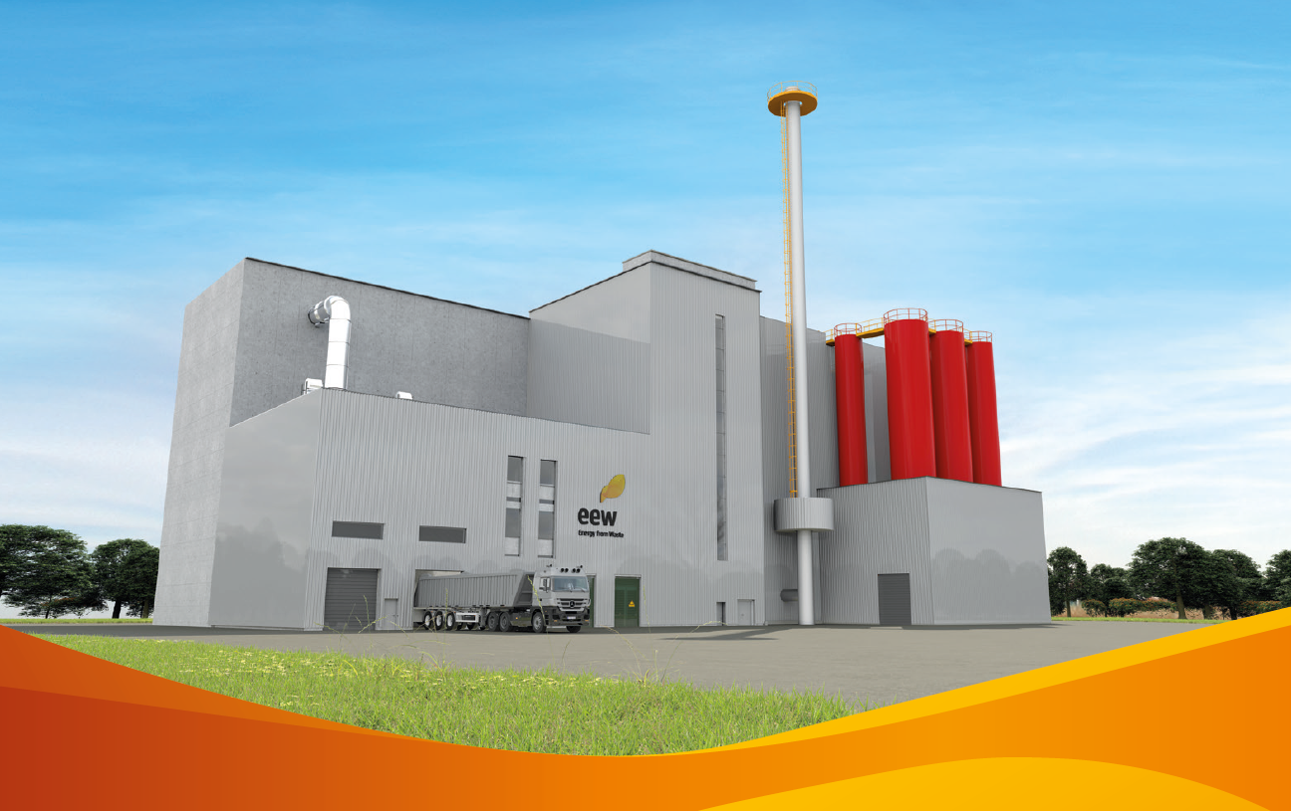
Lebenswichtige Ressource Phosphor
4.
Diskussion
12

Slide 13
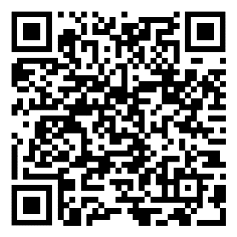
Vielen Dank.
www.eew-energyfromwaste.com
www.wegweisende-klärschlammverwertung.de
Notes:
Vielen Dank für Ihre Aufmerksamkeit – ich freue mich auf interessante Gespräche und Diskussionen.

